Slide 1
Capítulo 7 Transformações Geométricas 3D
Resumos do livro
Computer Graphics using Java 2D and 3D
Disciplina de Computação Gráfica
Curso de Engenharia Informática
Instituto Politécnico da Guarda

Slide 2
Objectivos
Descrever as transformações geométricas 3D.
Construir transformações geométricas 3D afins, tais como translação, rotação, variação de escala, cisalhamento e reflexão.
Compreender e aplicar as matrizes de transformação.
Aplicar transformações num grafo de cena.
Construir e aplicar transformações compostas.
Aplicar transformações na construção de geometrias.

Slide 3
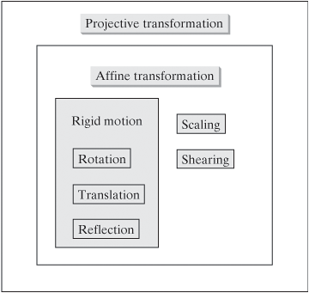
Transformações Afins 3D
Mapeiam linhas em linhas e preservam o paralelismo.
Preservam as distâncias.

Slide 4
Transformações Afins 3D
Representação matricial de uma
transformação afim 3D:
Usando coordenadas homogéneas uniformizamos a representação das transformações geométricos apenas através da multiplicação de matrizes :

Slide 5
Classes de Matrizes
Java 3D contem classes para representar diferentes tipos de matrizes:
Matrix3f
Matrix3d
Matrix4f
Matrix4d
Gmatrix
double[] array = {1.0, 2.0, 3.0, 1.0,
0.0, 1.0, -1.0, 2.0,
4.0, 0.0, 0.5, -1.0,
0.0, 0.0, 0.0, 1.0};
Matrix4d matrix = new Matrix4d(array);
double[] array = {1.0, 2.0, 3.0, 1.0,
0.0, 1.0, -1.0, 2.0,
4.0, 0.0, 0.5, -1.0}; GMatrix matrix = new GMatrix(3, 4, array);
5

Slide 6
Classes de Matrizes
Operações básicas entre matrizes são suportadas por um conjunto extensivo de métodos:
void add(Matrix4d m1)
void sub(Matrix4d m1)
void mul(Matrix4d m1)
void invert()
void add(Matrix4d m1, Matrix4d m2)
void sub(Matrix4d m1, Matrix4d m2)
void mul(Matrix4d m1, Matrix4d m2)
void invert(Matrix4d m1)
void transpose()
void mul(double scalar)
double determinant()
6

Slide 7
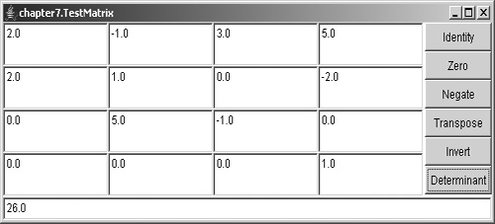
Classes de Matrizes
Fonte 7.1
Fonte 7.2
Run
7

Slide 8
Classe Transform3D
Usada para representar uma transformação afim 3D ou uma transformação projectiva.
Internamente mantém uma matriz 4x4 do tipo double com os valores da transformação.
O construtor por defeito cria uma matriz identidade, mas a classe contém diversos construtores que recebem diferentes objectos.
Exemplo:
double[] array = {1.0, 2.0, 3.0, 1.0,
0.0, 1.0, -1.0, 2.0,
4.0, 0.0, 0.5, -1.0,
0.0, 0.0, 0.0, 1.0};
Matrix4d matrix = new Matrix4d(array);
GMatrix gmatrix = new GMatrix(4, 4, array);
Transform3D transform1 = new Transform3D(matrix); Transform3D transform2 = new Transform3D(gmatrix); Transform3D transform3 = new Transform3D(array);
8

Slide 9
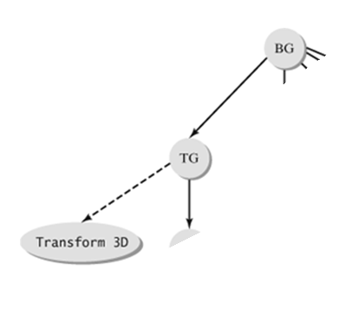
Classe Transform3D
Num grafo de cena, um nó TransformGroup usa um objecto do tipo Transform3D para definir a sua transformação.
9

Slide 10
Classe Transform3D
A classe tem diversos métodos para configurar e manipular a matriz da transformação:
void set(Matrix4d m1)
void set(Matrix4f m1)
void set(GMatrix m1)
void set(double[] array)
void set(float[] array)
void get(Matrix4d m1)
void get(Matrix4f m1)
void get(GMatrix m1)
void get(double[] array)
void get(float[] array)
. . .
A transformação também pode ser definida em termos de especificações de transformações geométricas tais como translações, escalas, rotações e shearing.
10

Slide 11
Classe Transform3D Translação
Cada ponto é movido pelas quantidades b₁, b₂ e b₃, nas direcções x, y e z, respectivamente.
A forma e orientação do objecto não são alteradas.
A transformação inversa de uma translação de b₁, b₂ e b₃, é uma translação de –b₁, – b₂ e –b₃.
O método set substitui por completo a transformação actual pela translação especificada.
Os métodos setTranslation modificam apenas as componentes de translação da transformação actual.
void set(Vector3d trans)
void set(Vector3f trans)
void setTranslation(Vector3d trans)
void setTranslation(Vector3f trans)
11

Slide 12
Classe Transform3D Variação de Escala
Cada ponto sofre uma variação de escala dada pelos factores s₁, s₂ e s₃, nas direcções x, y e z, respectivamente.
A transformação é invertível se todos os factores de escla forem diferentes de 0. Os factores da variação de escala inversa são 1/s₁, 1/s₂ e 1/s₃.
Uma variação de escala é uniforme se s₁ = s₂ = s₃.
O método set substitui por completo a transformação actual pela translação especificada.
Os métodos setScale modificam apenas as componentes de variação de escala da transformação actual.
void set(double scale)
void setScale(double scale)
void setScale(Vector3d scales)
12

Slide 13
Classe Transform3D Reflexão
Em 3D a reflexão é realizada em relação a um plano.
Uma reflexão simples em relação ao plano-xy é dada pela matriz seguinte.
Uma reflexão é sempre invertível e a reflexão inversa é a própria reflexão.
Uma reflexão em relação a um plano que passa pela origem com o vector normal u é dada por:
13

Slide 14
Classe Transform3D Cisalhamento
Em 3D o cisalhamento altera a posição de um ponto em relação a um eixo, proporcionalmente à posição do ponto relativamente a outro eixo.
Os exemplos seguintes exemplificam a alteração das coordenadas x e y proporcionalmente à coordenada z.
14

Slide 15
Classe Transform3D Rotação
Uma rotação genérica 3D tem um eixo de rotação que pode ser qualquer linha no espaço. Um ponto é rodado em torno desse eixo, de um ângulo fixo. Por exemplo, a rotação de um ângulo θ em torno do eixo z é dada pela seguinte matriz:
Notar a semelhança com a matriz de rotação 2D
Embora qualquer rotação possa ser representada por uma matriz de transformação, é no geral difícil obter tal matriz a partir da especificação de uma rotação genérica. Por exemplo, qual é a matriz da rotação de um ângulo π/3, ao redor do eixo (1, 1, 1) ?
15

Slide 16
Classe Transform3D Rotação
Para facilitar a especificação de rotações genéricas, a API Java 3D suporta números quaterniões que simplificam a especificação de rotações genéricas em relação a eixos que passam pela origem. Assim, uma rotação genérica pode ser especificada pelo método
void set(AxisAngle4d r).
AxisAngle4d()
AxisAngle4d(AxisAngle4d a1)
AxisAngle4d(AxisAngle4f a1)
AxisAngle4d(double[] a)
AxisAngle4d(double x, double y, double z, double angle)
AxisAngle4d(Vector3d axis, double angle)
16

Slide 17
Quaterniões e Rotações 3D
Representação de um ponto como um quaternião puro:
Uma rotação pode ser definida pelas seguintes operações entre quaterniões:
Onde θ é o ângulo de rotação e u define um eixo de rotação que passa pela origem.
17

Slide 18
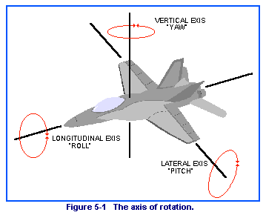
Ângulos de Euler
Outra maneira popular de representar uma rotação 3D é usar 3 rotações R₃R₂R₁, de determinados ângulos, em torno dos eixos do sistema de coordenadas.
Os ângulos têm diferentes nomes conforme o contexto:
(elevation, azimuth, tilt)
(roll, pitch, yaw)
(precession, nutation, spin)
(heading, altitude, bank)
Uma rotação com ângulos de Euler pode ser especificada através do método:
void setEuler(Vector3d eulerAngles)
18

Slide 19
Conversão de Quaterniões para Ângulos de Euler
public static Vector3d quatToEuler(Quat4d q1) {
double sqw = q1.w*q1.w;
double sqx = q1.x*q1.x;
double sqy = q1.y*q1.y;
double sqz = q1.z*q1.z;
double heading = Math.atan2(2.0 * (q1.x*q1.y + q1.z*q1.w),(sqx - sqy - sqz + sqw));
double bank = Math.atan2(2.0 * (q1.y*q1.z + q1.x*q1.w),(-sqx - sqy + sqz + sqw));
double attitude = Math.asin(-2.0 * (q1.x*q1.z - q1.y*q1.w));
return new Vector3d(bank, attitude, heading);
}
19

Slide 20
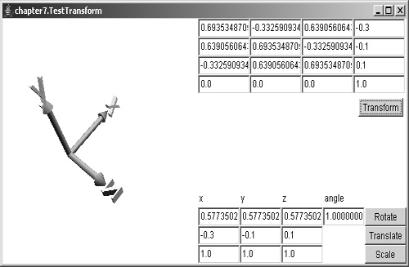
Classe Transform3D Demonstração
Fonte
Run
20

Slide 21
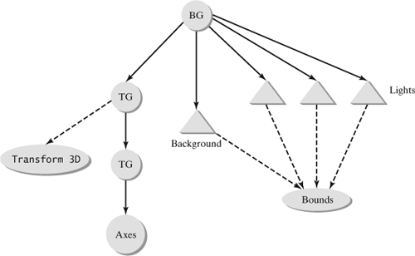
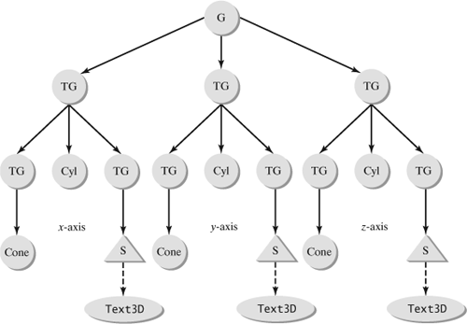
Classe Transform3D Demonstração
Transformação definida pelo utilizador.
Construção de Axes.
Posicionamento de Axes (variação de escala).
21

Slide 22
Nó TransformGroup
As transformações são implementadas no grafo de cena através da classe TransformGroup.
Um objecto do tipo TransformGroup define um nó-grupo no grafo de cena que representa uma transformação específica.
A forma exacta da transformação é especificada por um objecto Transform3D, referenciado pelo nó.
A transformação definida pelo nó-grupo é aplicada a todos os seus nós descendentes.
22

Slide 23
Nó TransformGroup
Exemplo 1
double[] array = {1.0, 2.0, 3.0, 1.0,
0.0, 1.0, -1.0, 2.0,
4.0, 0.0, 0.5, -1.0,
0.0, 0.0, 0.0, 1.0};
Matrix4d matrix = new Matrix4d(array);
Transform3D transform = new Transform3D(matrix);
TransformGroup node = new TransformGroup(transform);
Exemplo 2
Tetrahedron geom = new Tetrahedron();
Shape3D shape = new Shape3D();
shape.setGeometry(geom);
Transform3D tr = new Transform3D();
tr.setTranslation(new Vector3d(0.5,0,-1));
TransformGroup tg = new TransformGroup(tr); tg.addChild(shape);
23

Slide 24
Nó TransformGroup
Um nó TransformGroup pode ser um descendente de outro nó TransformGroup. Dessa forma pode ser construída uma hierarquia de transformações e outros nós podem ser construídos para representar estruturas complexas de modelos geométricos.
24

Slide 25
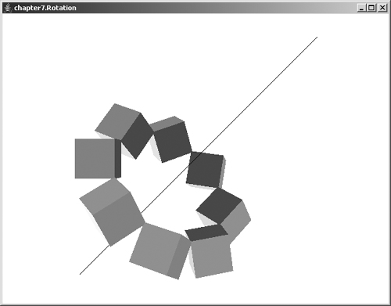
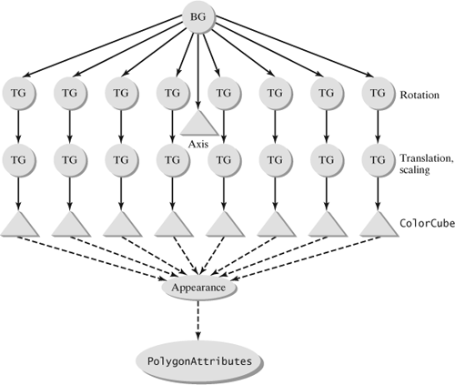
Nó TransformGroup Demonstração
Fonte
Run
25

Slide 26
Composição de Transformações
Duas ou mais transformações podem ser combinadas para formar uma transformação mais complexa:
(T₂T₁)(p) = (T₂(T₁(p))
A composição de transformações não é no geral comutativa:
T₁T₂ ≠ T₂T₁
Na notação usada, a composição de transformações é aplicada da direita para a esquerda.
Na forma matricial, a composição de transformações corresponde à multiplicação das matrizes de cada transformação.
Para criar uma transformação complexa, é normalmente mais simples compor a transformação a partir de transformações básicas, do que criar directamente a matriz.
26

Slide 27
Composição de Transformações
Se uma determinada transformação é conhecida numa posição standard, uma transformação similar numa posição mais genérica pode ser obtida seguindo os seguintes passos:
Transformar a posição original para a posição standard;
Efectuar a transformação em causa na sua forma standard;
Transformar a posição standard para a posição original.
27

Slide 28
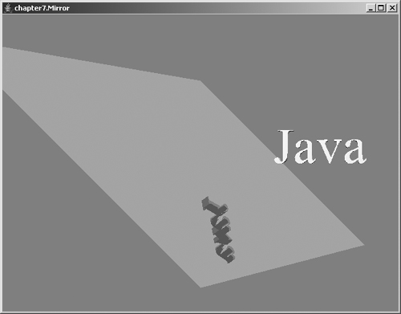
Composição de Transformações Exemplo de uma Reflexão
RSR⁻¹
Fonte
Run
28

Slide 29
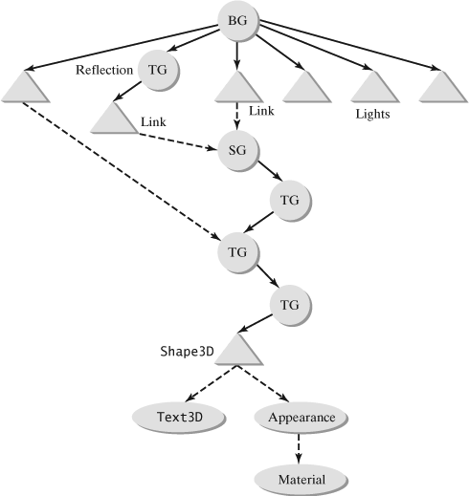
Composição de Transformações Exemplo de uma Reflexão
Transformação composta RSR⁻¹ (Rotação para o plano coincidir com um dos planos do sistema de coordenadas, no caso XY; Variação de Escala em Z para criar a simetria; Rotação inversa).
Posicionamento do Shape (variação de escala e translação).
Rotação (através de um behavior).
Posicionamento do Shape (translação inversa da anterior para rodar sobre o próprio eixo).
29

Slide 30
Construção de Geometrias com Transformações
As primitivas geométricas exibem muitas vezes certos graus de simetria pelo que alguns dos vértices das primitivas podem ser obtidos através da transformação de outros vértices.
Existem várias técnicas baseadas nessa ideia para construir geometrias de primitivas gráficas.
30

Slide 31
Construção de Geometrias com Transformações
A classe Transform3D contem métodos para aplicar a transformação representada pelo objecto , a pontos ou a vectores:
void transform(Point3d p)
void transform(Point3d p, Point3d pOut)
void transform(Point3f p)
void transform(Point3f p, Point3f pOut)
void transform(Vector3d v)
void transform(Vector3d v, Vector3d vOut)
void transform(Vector3f v)
void transform(Vector3f v, Vector3f vOut)
void transform(Vector4d v)
void transform(Vector4d v, Vector4d vOut)
void transform(Vector4f v)
void transform(Vector4f v, Vector4f vOut)
31

Slide 32
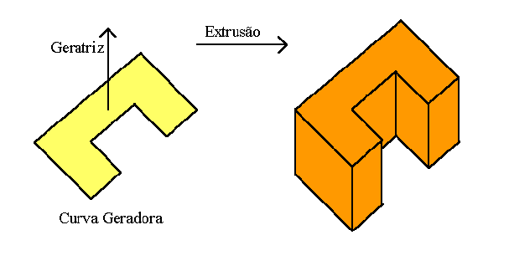
Construção de Geometrias Extrusão
Aplica-se uma translação, numa dada direcção, aos pontos da curva original 2D para criar os novos pontos da geometria 3D.
Fonte
32

Slide 33
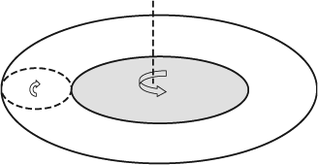
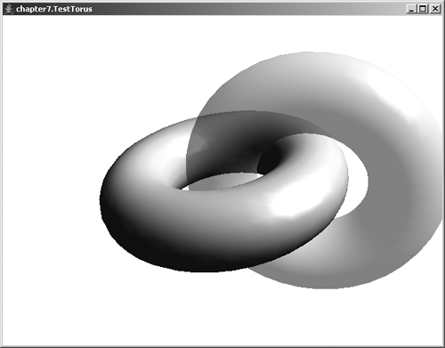
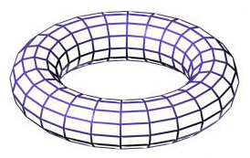
Construção de Geometrias Rotação
Fonte
Run
33

Slide 34
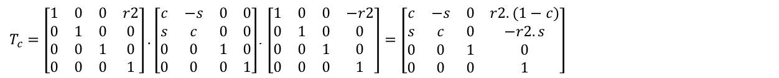
Construção do Torus
P0 = (r1+r2, 0, 0)
r1
r2
Fatia inicial
Para gerar os pontos da “fatia” inicial, aplicamos uma rotação do ponto inicial P0 em torno da circunferência de raio r1.
Como a circunferência não esta centrada na origem, aplicamos a seguinte transformação composta para gerar a rotação desejada:
$$T_{c}=T_{\left(r2, 0, 0\right)}.R_{θ}.T_{(−r2, 0, 0)} \text{Considerar} c=\cos{θ e s=\sin{θ}}$$
$T_{c}=\left[\begin{matrix}1 & 0 & 0 & r2 \\ 0 & 1 & 0 & 0 \\ 0 & 0 & 1 & 0 \\ 0 & 0 & 0 & 1\end{matrix}\right].\left[\begin{matrix}c & −s & 0 & 0 \\ s & c & 0 & 0 \\ 0 & 0 & 1 & 0 \\ 0 & 0 & 0 & 1\end{matrix}\right]$. $\left[\begin{matrix}1 & 0 & 0 & −r2 \\ 0 & 1 & 0 & 0 \\ 0 & 0 & 1 & 0 \\ 0 & 0 & 0 & 1\end{matrix}\right]=\left[\begin{matrix}c & −s & 0 & r2.(1−c) \\ s & c & 0 & −r2.s \\ 0 & 0 & 1 & 0 \\ 0 & 0 & 0 & 1\end{matrix}\right]$
34

Slide 35
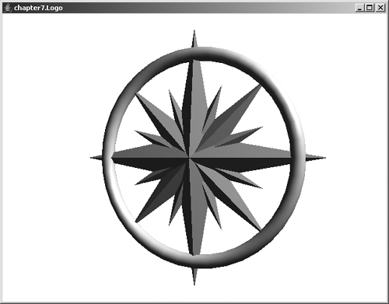
Construção de Geometrias Transformação e Partilha de Ramos
Fonte
Run
35

